Slide 1

Інформатика і системологія
Лекція 3
Основні поняття мережі інтернет. Безпека в інтернеті

Slide 2


Основні терміни інтернету
Інтернет – глобальне об’єднання обчислювальних мереж, що надає користувачам різноманітні сервіси, служби.
Всесвітня павутина (WWW) – єдиний інформаційний простір, який складається з Web-сторінок, що зберігаються на Web-серверах.

Slide 3

Браузер (Browser) – програма, що дозволяє зчитувати данні (документи, сторінки) з віддалених комп’ютерів серверів, а потім демонструвати їх на комп’ютерах клієнтах.
Звідки браузер знає куди йти?

Slide 4
Кожному вузлу в інтернеті присвоєно свою адресу: IP-адреса (Internet Protocol Address) xxx.xxx.xxx.xxx, где xxx числа от 0 до 255.
URL (Uniform Resourse Locator) – уніфікований вказівник інформаційного ресурсу, для завдання положення файлів на інших серверах.
.com – комерційний
.gov – державні установи
.ua, .fr, .gb – країни
Домен першого рівня
www.kspu.edu
http://www.wikipedia.org
Херсонський державний педагогічний університет
Освітня установа
Протокол доступу (служба)
Некомерційна організація

Slide 5
Що діти роблять в інтернеті?

Slide 6
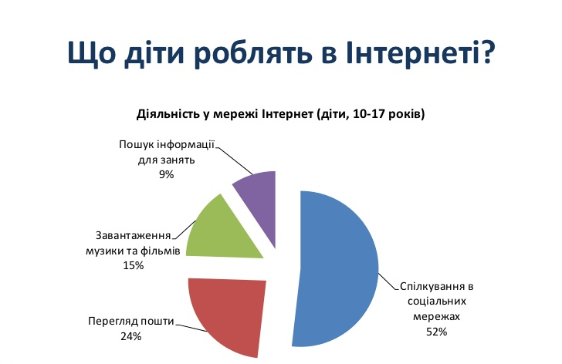

Slide 7
Діти в інтернеті?
22 % дітей періодично попадають на сайти для дорослих;
28% дітей, котрі побачили в мережі рекламу цигарок або алкоголю хоч раз намагалися спробувати їх купити;
28 % дітей готові переслати через інтернет свої фото незнайомцям;
17% дітей без коливань готові повідомити інформацію стосовно себе і своєї родини;
14 % дітей періодично відправляють платні СМС за бонуси в он-лайн іграх.

Slide 8
На які ризики може наражатися дитина в інтернеті?

Slide 9
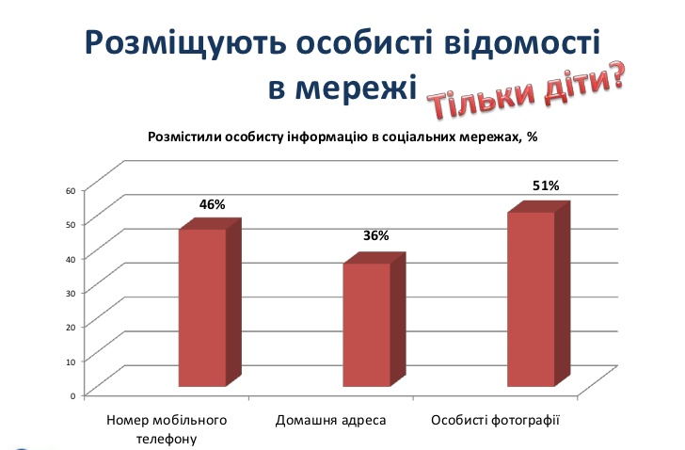

Slide 10
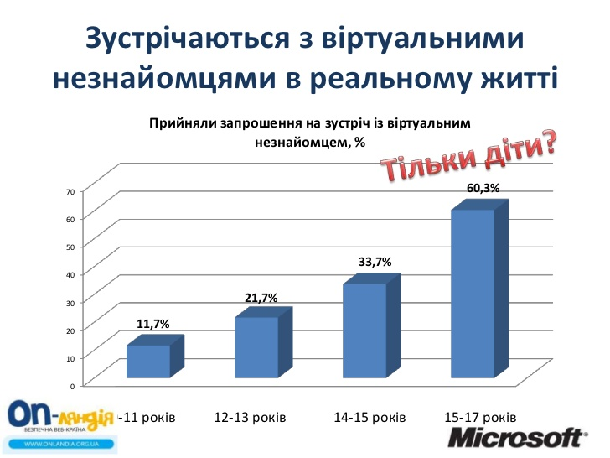

Slide 11
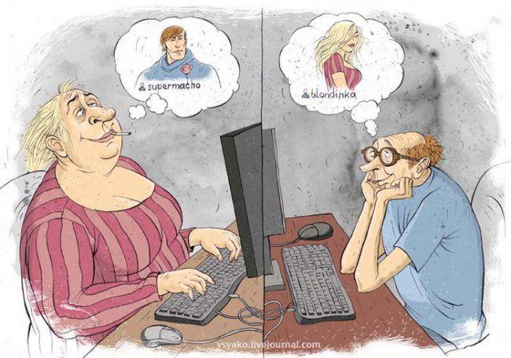

Slide 12
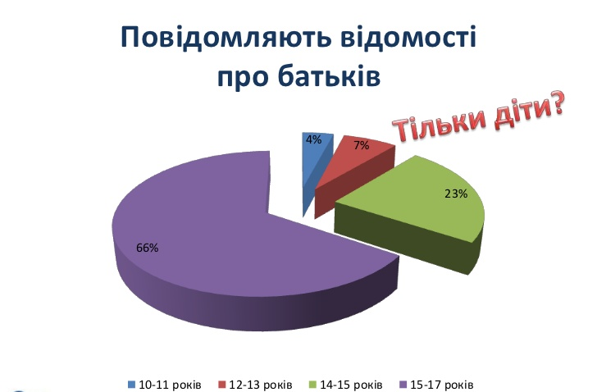

Slide 13
Інтернет-загрози для дітей
Віруси;
Небажаний контент (пропаганда насильства, он-лайн зваблення дітей);
Кібер-хуліганство
  Кібер-булинг – переслідування дітей за допомогою ІКТ;
  Кібур-груминг – входження в довіру дитини для його використання в сексуальних цілях;
  Грифери – заважають грати учасникам он-лайн ігор.
Notes:
В современных СМИ и интернете пропагандируется сексуальность и навязывается мысль о том, что значимость человека зависит от сексуальной внешности и поведения . Т.е., человек рассматривается как объект воплощения сексуальности, чем сполна пользуются преступники.

Slide 14
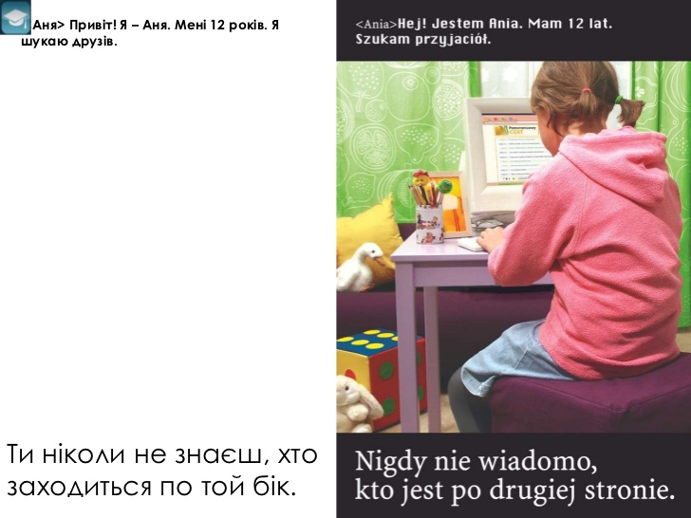

Slide 15
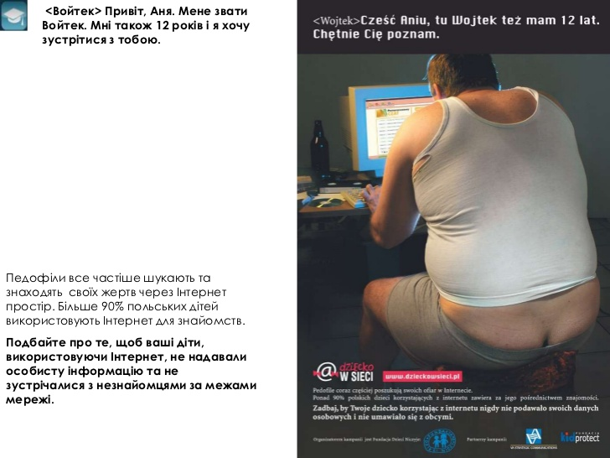

Slide 16
Інтернет-загрози для дітей
Виманювання інформації про дитину та її родину з метою пограбування, шантажу
  Шпигунське програмне забезпечення;
  Фішинг – технологія крадіжки конфіденційної інформації;
  Фармінг – зараження вірусами або шпигунським ПЗ через відвідування ідентичних копій відомих сайтів
Створення профілів в мережі для виявлення інтересів дитини
Спам и т.д.
Notes:
В современных СМИ и интернете пропагандируется сексуальность и навязывается мысль о том, что значимость человека зависит от сексуальной внешности и поведения . Т.е., человек рассматривается как объект воплощения сексуальности, чем сполна пользуются преступники.
Пример фишинга –получение письма от «государственной организации» с требованием сообщить личные данные или создание идентичной копии известных интернет-магазинов с целью обмана покупателей.

Slide 17
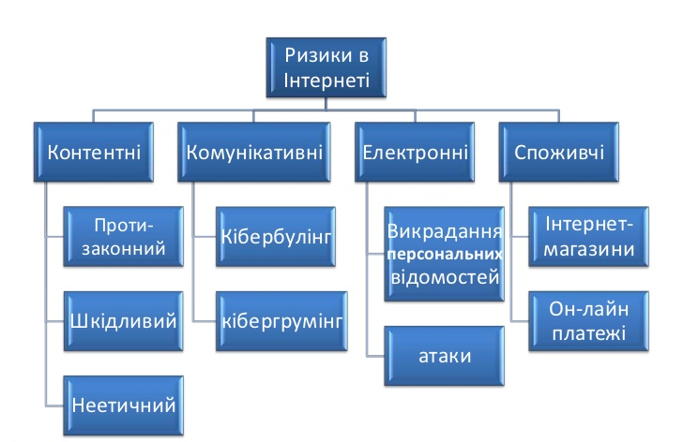

Slide 18
Батьки й інтернет
В ЄС
59% батьків використовують спеціальні фільтри та моніторингове ПЗ;
14% не вміють цього робити;
В Україні
18% випадків батьки перевіряли, які сайти відвідувала дитина;
87% батьків вважають, що саме вони повинні навчати дітей правил безпечної роботи в мережі
Notes:
В большинстве случаев дети намного лучше родителей информированы о возможностях использования и мобильного и стационарного интернета. Существует существенная разница между тем, как дети на самом деле используют интернет, и тем, что об этом известно их родителям.
Родители часто воспринимают компьютер как «кибер-няню».

Slide 19
Правила безпеки в інтернет

Slide 20
Правило 1
Використовуйте будильник для обмеження часу, який дитина проводить в інтернеті.
Заздалегідь погодьте тривалість перебування в інтернеті.

Slide 21
Правило 2
Використовуйте технічні засоби захисту: функції батьківського контролю в операційній системі, антивірус та спам-фільтр.

Slide 22
Правило 3
Створіть «Сімейні інтернет-правила», що містять правила он-лайн безпеки для дітей.

Slide 23
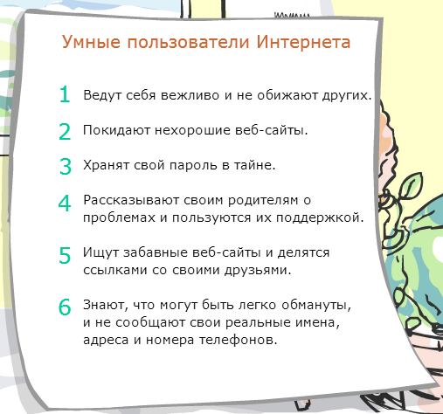

Slide 24
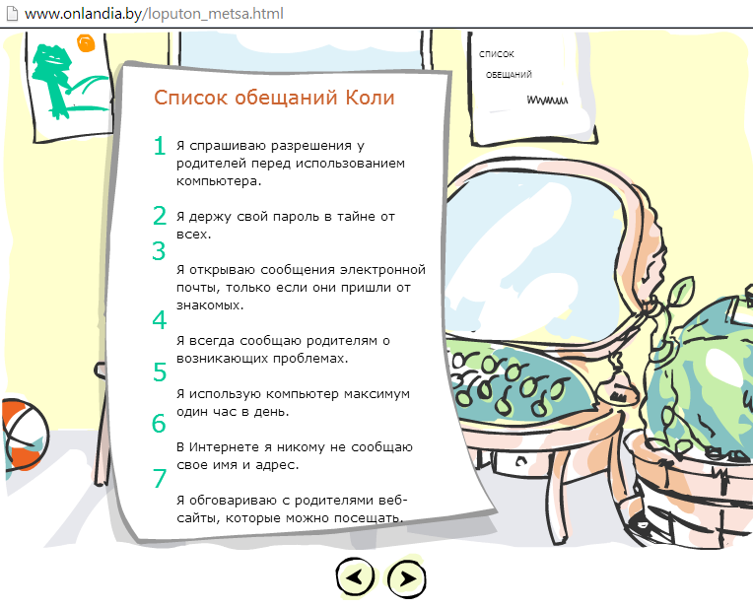

Slide 25
Правило 4
Проводьте більше часу із дитиною. Всіляко заохочуйте обговорення тем, пов’язаних з інтернетом.

Slide 26
Правило 5
Навчайте дітей критично ставитися до інформації в інтернеті і не повідомляйте конфіденційні дані он-лайн.

Slide 27
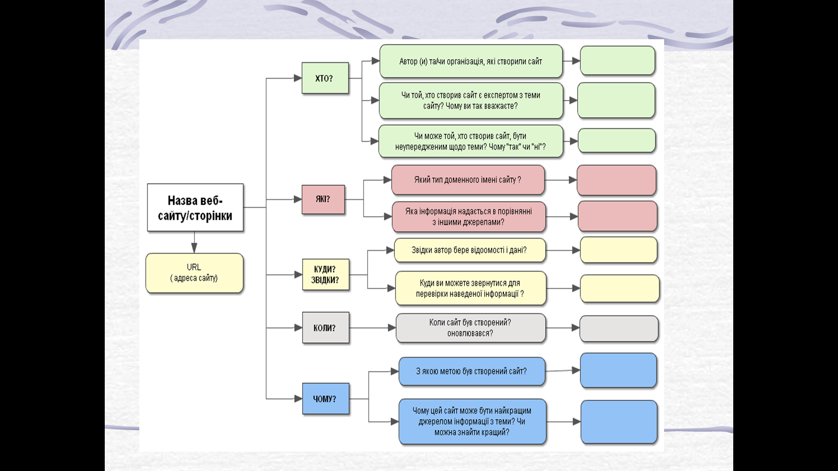

Slide 28
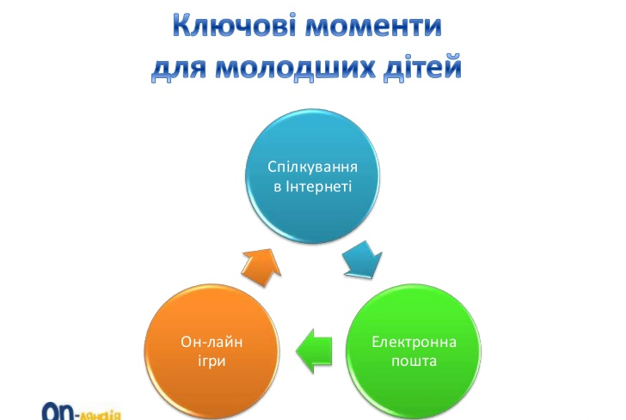

Slide 29
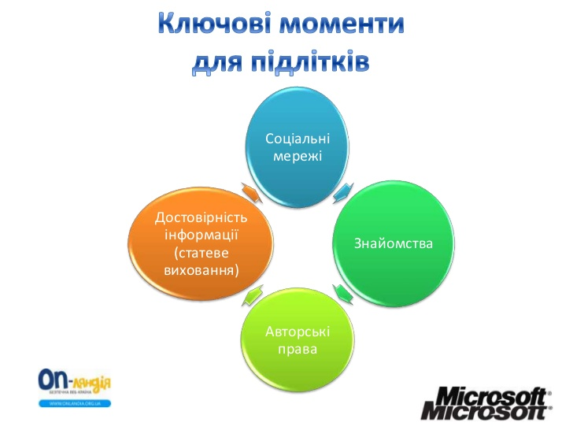

Slide 30
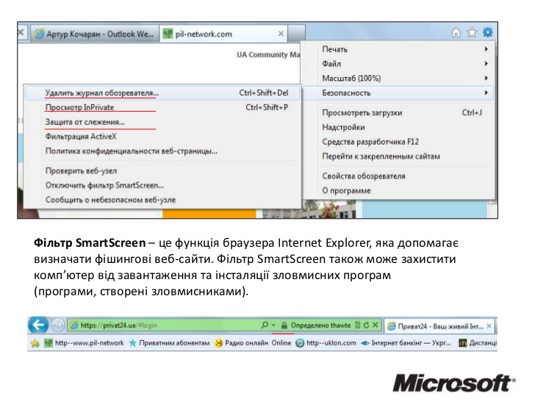

Slide 31
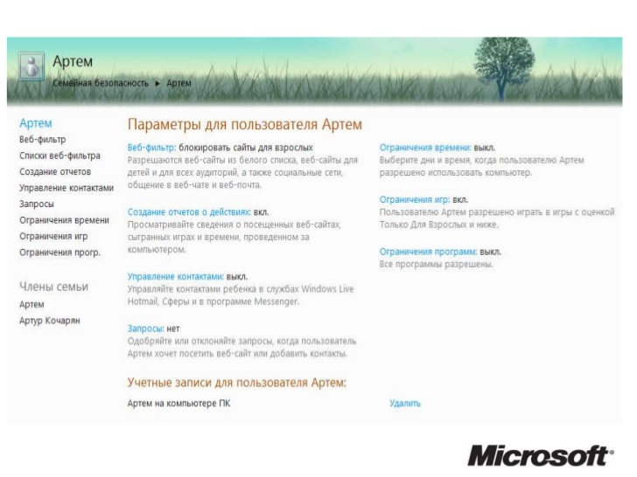

Slide 32
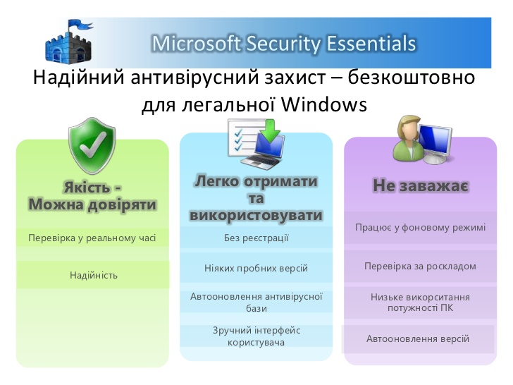

Slide 33
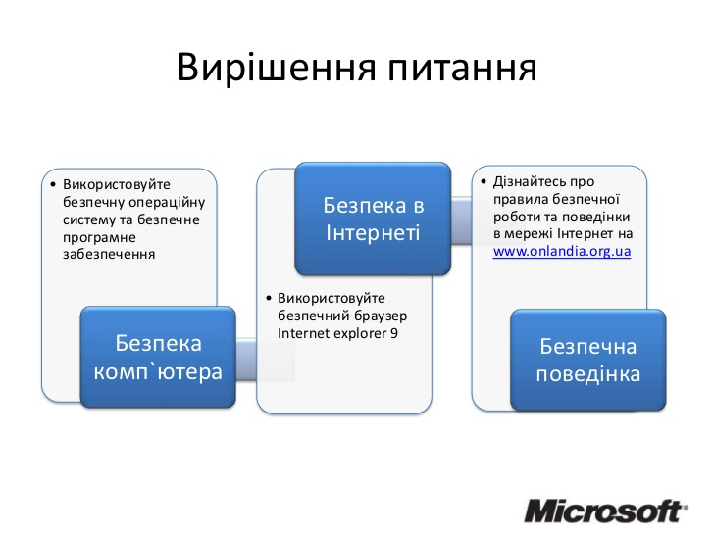

Slide 34
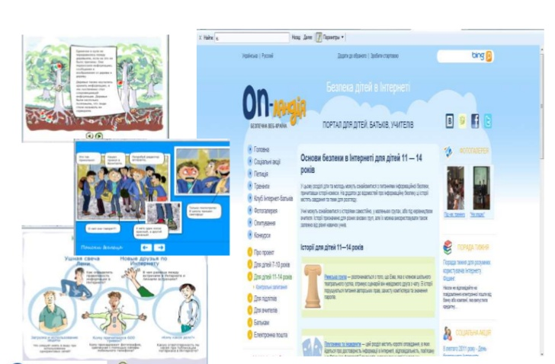

Slide 35
Здоровий образ життя
Інформаційна безпека
Дитина
Висновки

Slide 36
Висновки
Забезпечення безпеки дітей в інтернеті
Неприпустимо розголошувати особисту інформацію
Небажано спілкуватися з незнайомими людьми
Важливо розробити сімейні правила поведінки в мережі
Необхідно використовувати спеціальні фільтри або моніторингове програмне забезпечення

Slide 37
Перевір себе: Контрольні питання
Чи одне і те саме «інтернет» та «www»?
Що таке браузер? Які браузери ви знаєте?
Що таке URL та з яких частин він складається?
Чи можна довіряти даним, що опублікованим на сайті, зареєстрованому у домені gov?
Чи гарантує «свіжа» дата публікації матеріалу його актуальність?
Назвіть основні правила безпечної поведінки в мережі.

Slide 38


